Slide 1
Γραμματεία για την καθαρή ενέργεια στα νησιά της Ε.Ε. Clean energy for EU islands secretariat Energy Academy Cyprus 24.05.22 Η Γραμματεία για την καθαρή ενέργεια στα Ευρωπαϊκά νησιά και η συνάντηση εργασίας στην Κύπρο Αντωνία Πρόκα Clean energy for EU islands www.euislands.eu | info@euislands.eu

Slide 2
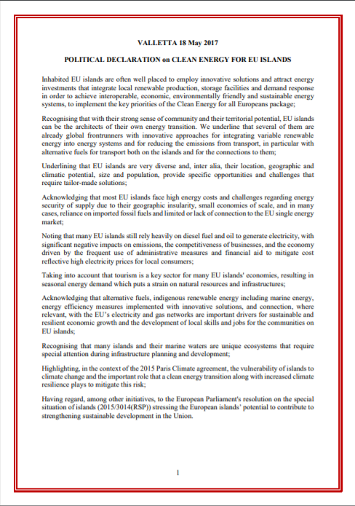
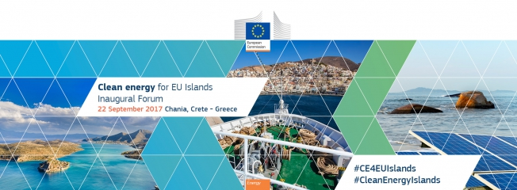
Το Ευρωπαϊκό πλαίσιο

Slide 3
Πλαίσιο υποστήριξης των Ευρωπαϊκών νησιών από το 2017
2017
2018
2020
2021
Πολιτική Διακήρυξη για Καθαρή ενέργεια στα νησιά της Ε.Ε. υπογραφή στη Valetta, Malta
Δημιουργία της Γραμματείας για την Καθαρή ενέργεια στα νησιά της Ε.Ε.
Δεύτερη φάση της Γραμματείας για την Καθαρή Ενέργεια στα νησιά της Ε.Ε.
Υπογραφή του Μνημονίου του Split
Δημιουργία της Πρωτοβουλίας για την Καθαρή ενέργεια στα νησιά της Ε.Ε.

Slide 4
Η Γραμματεία για την Καθαρή Ενέργεια στα νησιά της Ε.Ε.
Υποστηρίζει μια προσέγγιση bottom-up δράσης για μια ενεργειακή μετάβαση μέσω συλλογικών και τοπικών διαδικασιών
Ενισχύει τις νησιωτικές κοινότητες της Ε.Ε. για να προχωρήσουν από ένα όραμα για την καθαρή ενέργεια στη δράση για την καθαρή ενέργεια
Αντιστοιχίζει πρωτοβουλίες «από τα κάτω» με υποστήριξη ειδικών που έχει πραγματικό αντίκτυπο στα έργα που πραγματοποιούνται

Slide 5
H συμμετοχή της κοινωνίας ως κεντρικός πυλώνας για την ενεργειακή μετάβαση
Ακαδημία και πανεπιστήμια
Βιομηχανία και επιχειρήσεις
Κυβέρνηση και δημόσιος τομέας
Κοινωνία των πολιτών

Slide 6
Η προσέγγισή μας για την υποστήριξη όλων των νησιών της Ε.Ε.
Explore
Shape
Act
Νησιά που μόλις ξεκινούν την ενεργειακή τους μετάβαση
Νησιά που διαμορφώνουν συγκεκριμένα σχέδια δράσης και έργα
Νησιά που είναι έτοιμα να υλοποιήσουν τα ενεργειακά τους έργα

Slide 7
Γραμματεία για την καθαρή ενέργεια στα νησιά της Ε.Ε. Clean energy for EU islands secretariat Energy Academy Cyprus 24.05.22 Η Γραμματεία για την καθαρή ενέργεια στα Ευρωπαϊκά νησιά και η συνάντηση εργασίας στην Κύπρο Αντωνία Πρόκα Clean energy for EU islands www.euislands.eu | info@euislands.eu

